Slide 1
Бибиков Д.Н.
m₂
m₁

Slide 2
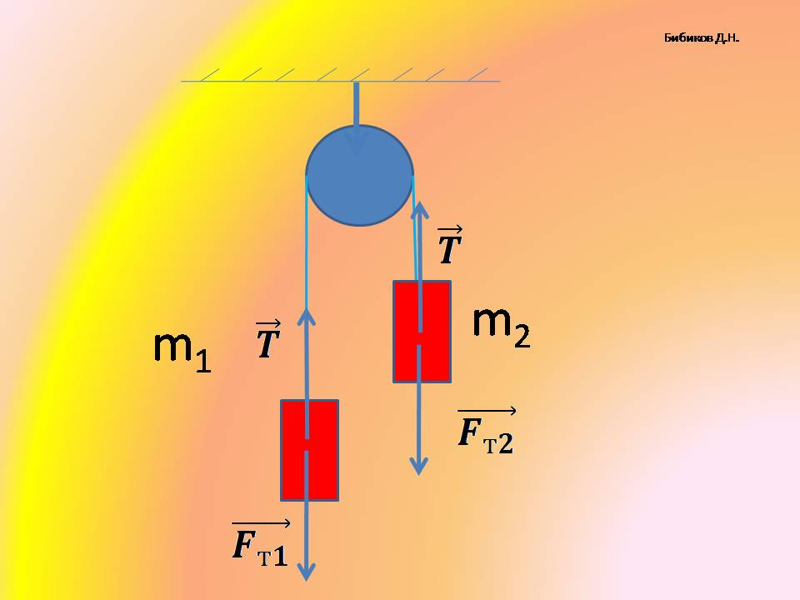
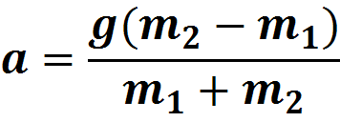
Бибиков Д.Н.
y

